Slide 1


猴子种果树

Slide 2


？
为什么我什么树也没种成呢？

Slide 3

猴子种果树
猴子种了一棵梨树苗，天天浇水、施肥，等着将来吃梨子。
正当梨树成活的时候，一只乌鸦“哇哇”地对猴子说：“猴哥，猴哥，你怎么种梨树呢？有句农谚：‘梨五杏四’。梨树要等五年才能结果，你有这个耐心吗？”
猴子一想：“对，五年太长，我可等不及。”于是就拔掉梨树，改种杏树。

Slide 4
正当杏树成活的时候，一只喜鹊“喳喳”
地对猴子说：“猴哥，猴哥，你怎么种杏树
呢？有句农谚：‘杏四桃三’。杏树四年才能
结果，你能等得及吗？”
猴子一想：“对，四年太长，我也等不
及。”于是就拔掉了杏树，改种桃树。
正当桃树成活的时候，一只杜鹃“咕咕”
地对猴子说：“猴哥，猴哥，你怎么种桃树
呢？有句农谚：‘桃三樱二’。种桃树再短也
得三年才能结果，你不着急吗？”

Slide 5

猴子一想：“对，三年也太长，我还是等不及。”于是就拔掉桃树，改种樱桃树。
猴子哪里知道，“樱桃好吃树难栽”，一连几年都没有栽活。
就这样，这只猴子什么
树也没种成。

Slide 6


正当梨树成活的时候，乌鸦是怎么对猴子说的？
猴子听了乌鸦的话又是怎么想、怎么做的呢？

Slide 7
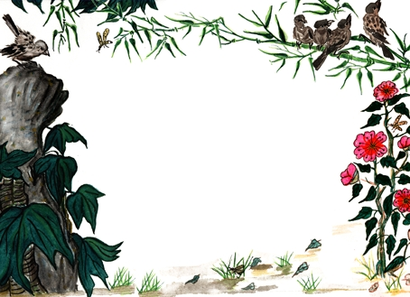
农谚：
是农民从长期生产实践中总结出来的经验。
梨五杏四：
梨树苗种后五年结果，杏树苗种后四年结果。

Slide 8
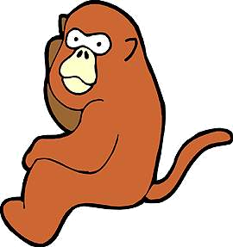
正当杏树成熟的时候，喜鹊是怎么对猴子说的？猴子又是怎么想、怎么做的？
后来猴子为什么又改种樱桃呢？

Slide 9


小朋友们，你们帮我找到原因了吗？
请写信告诉我吧！

